Slide 1

인공지능과 빅데이터를 이용한 패션플랫폼
02분반 소프트웨어학부 20223090 사민주
소프1 AD 프로젝트

Slide 2
목차
-착안
-조사
-시장 조사
-비즈니스적 측면
-설계

Slide 3

착안
이 상품을 내 옷과
어떻게 매치해야
하지?

Slide 4
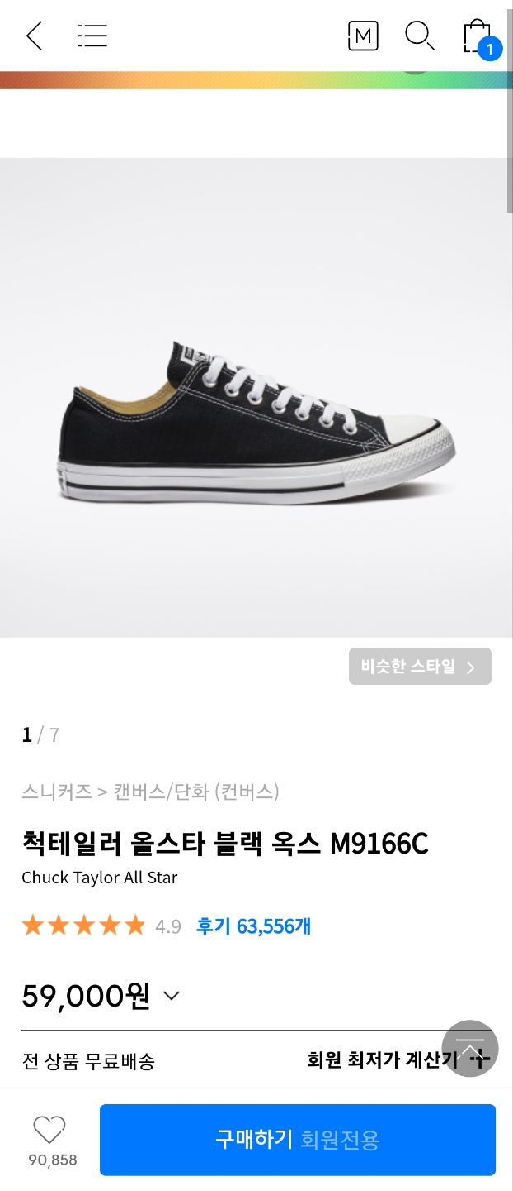
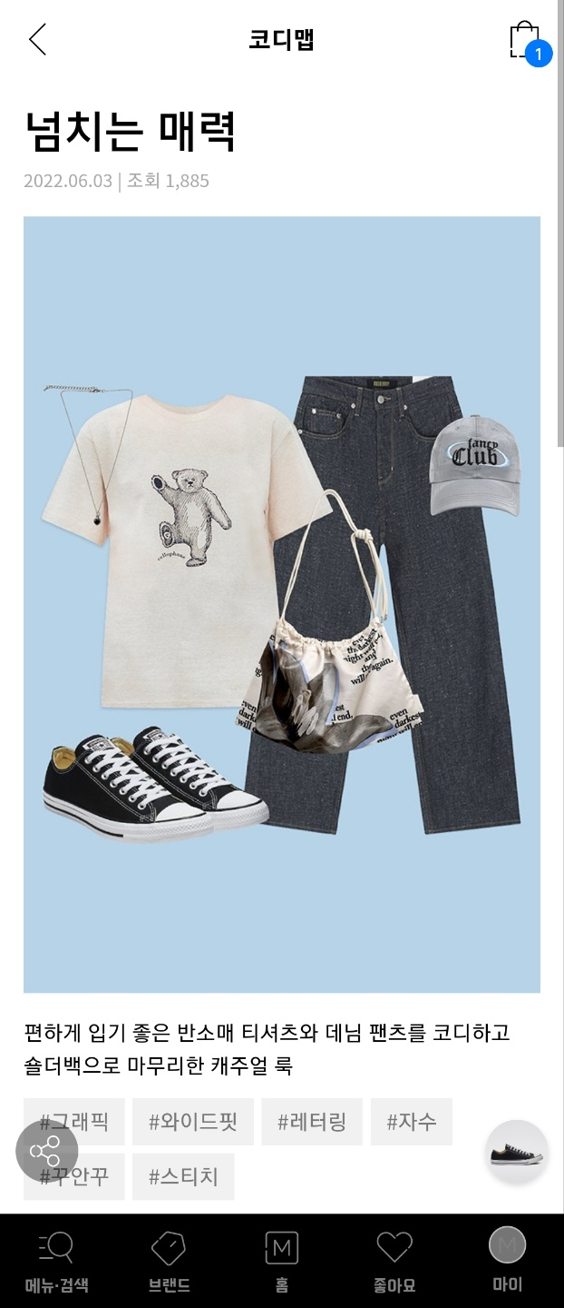
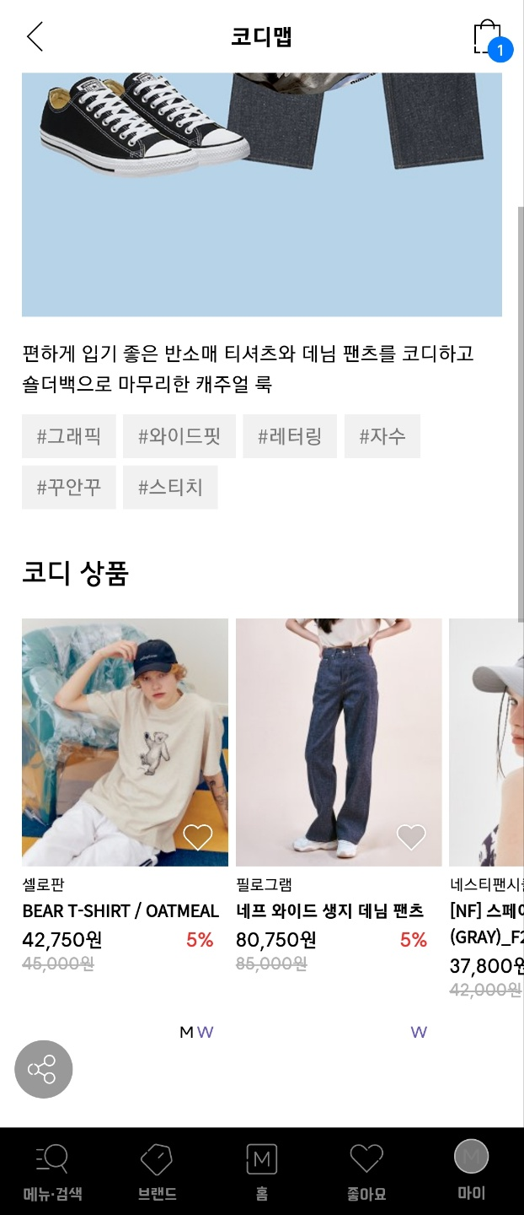
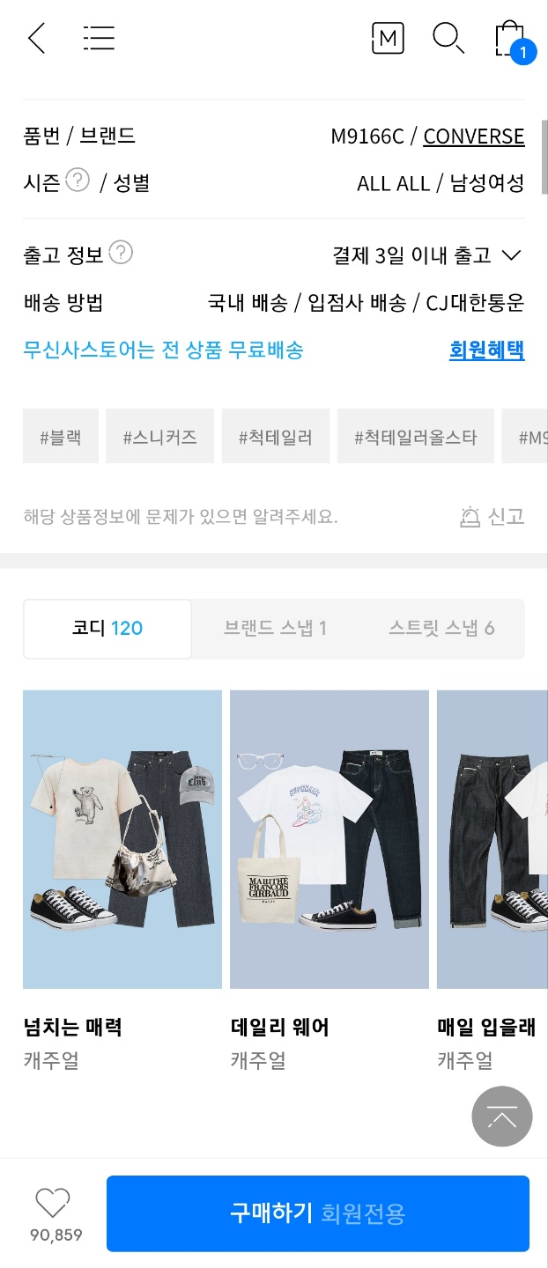
내가 갖고 있지 않은 상품들

Slide 5
착안
내가 가진 옷을 기반으로 상품을 추천해주는 플랫폼은 없을까?

Slide 6
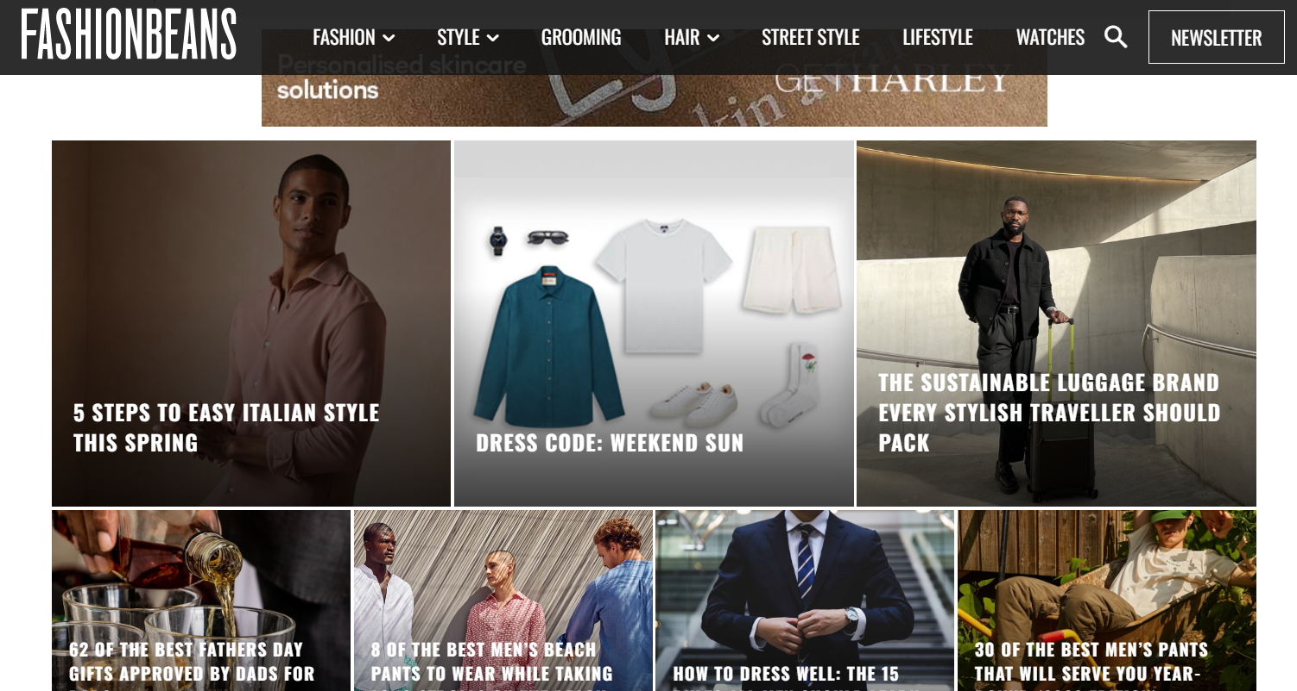
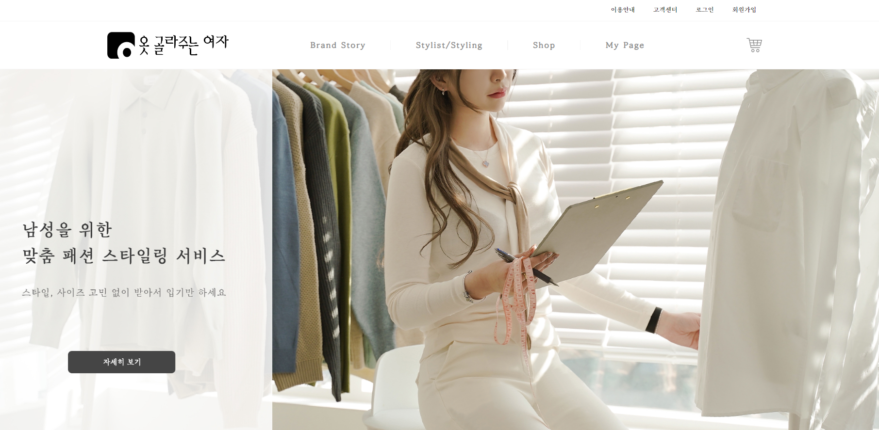
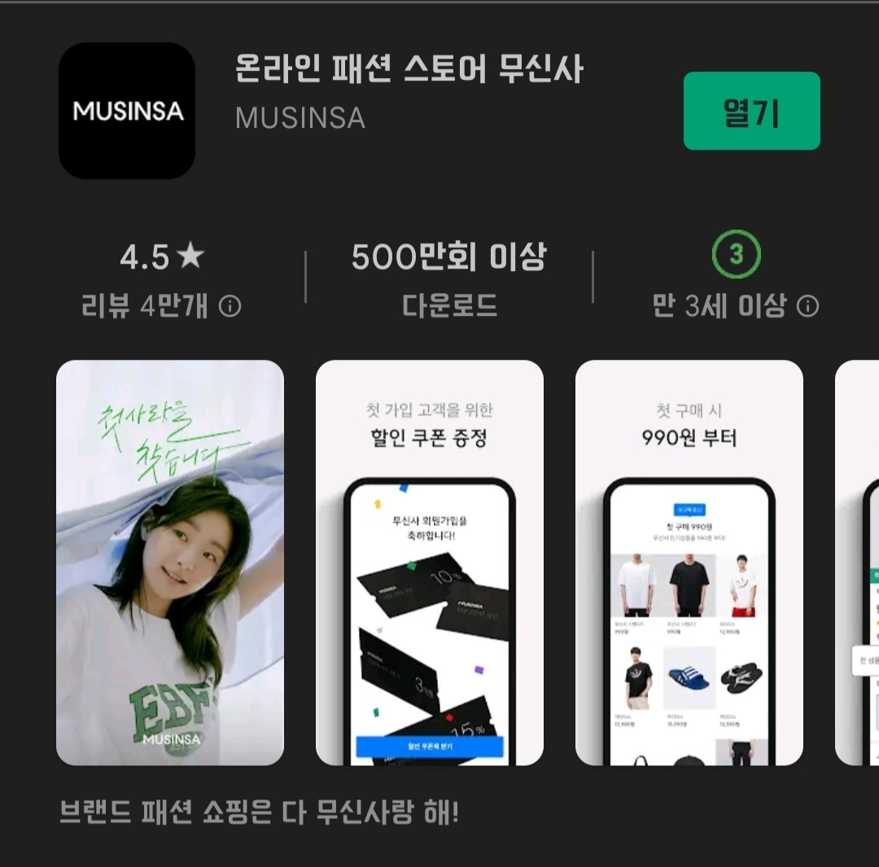
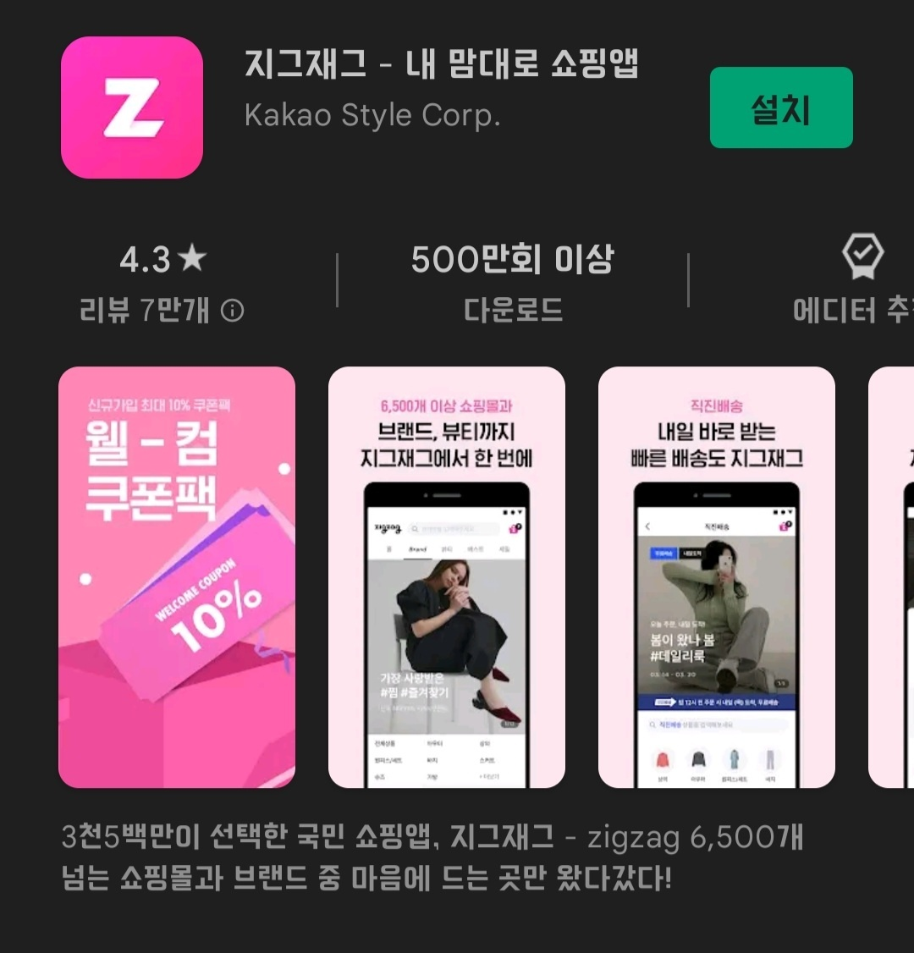
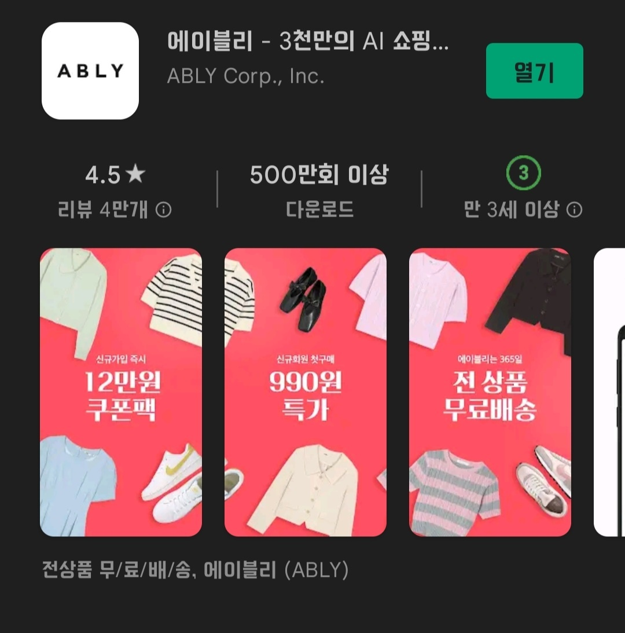
조사
시장 조사

Slide 7
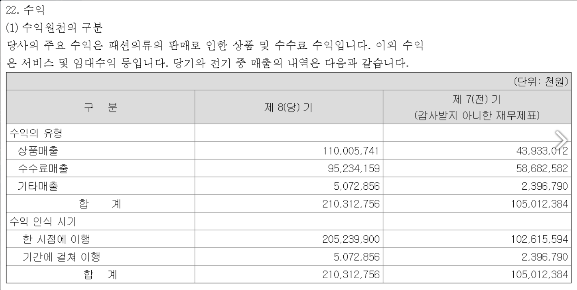
조사
비즈니스적 측면
수수료 매출 ->데이터 확보
구독료 도입
판매수수료- 제품 판매업체가 제품의 유통과정에서 판매 장소와 정보를 제공하고 마케팅 수행 대가로 입점 업체로부터 받는 돈
광고매출

Slide 8
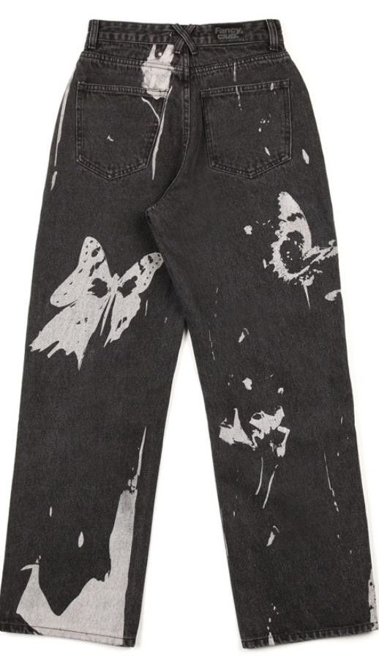
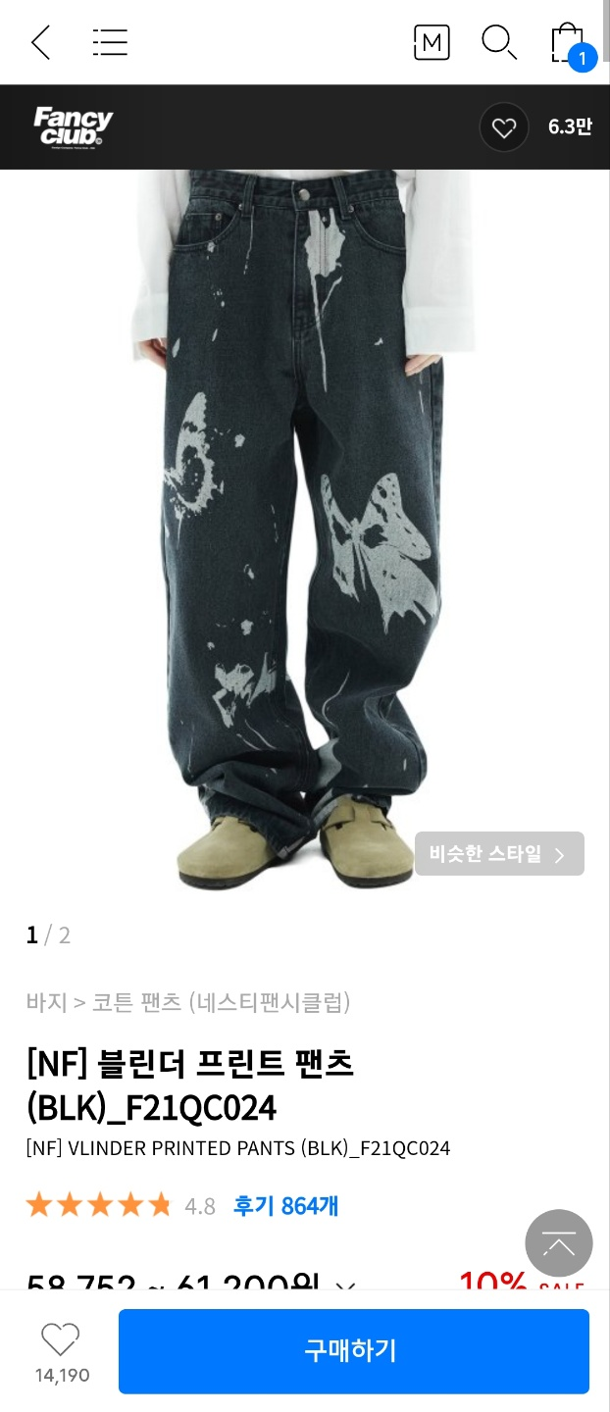
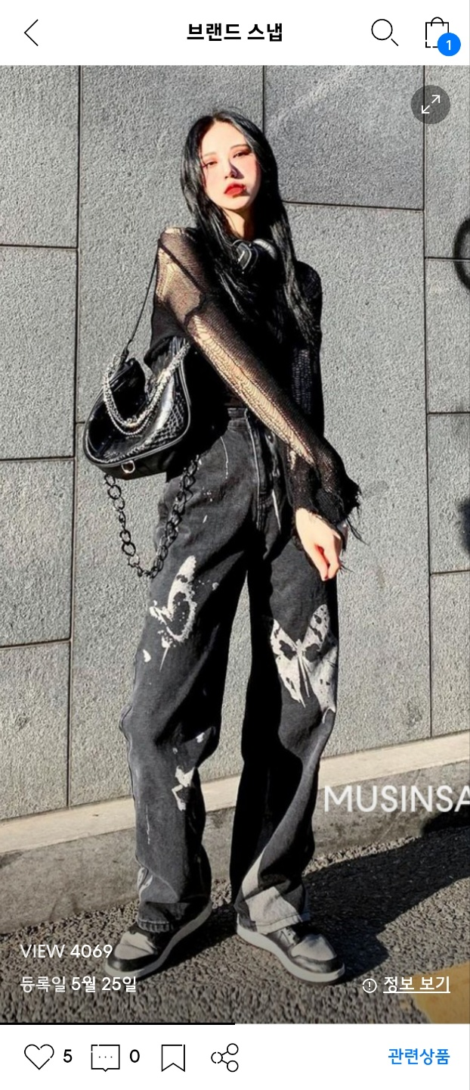
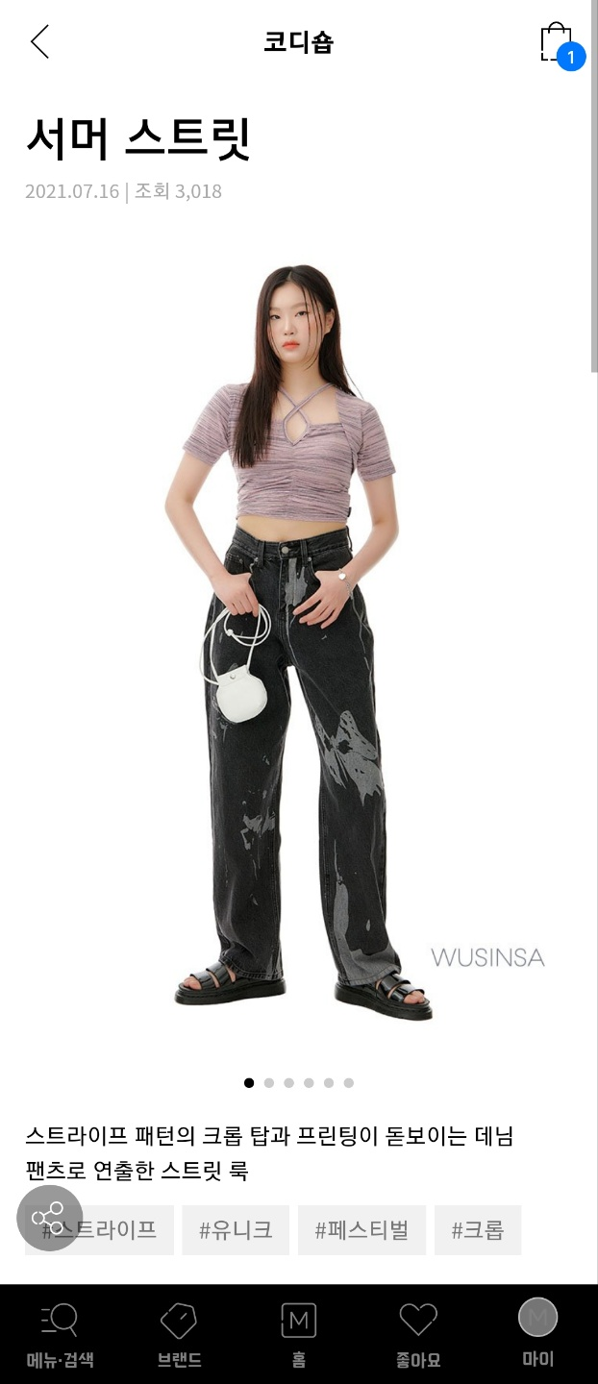
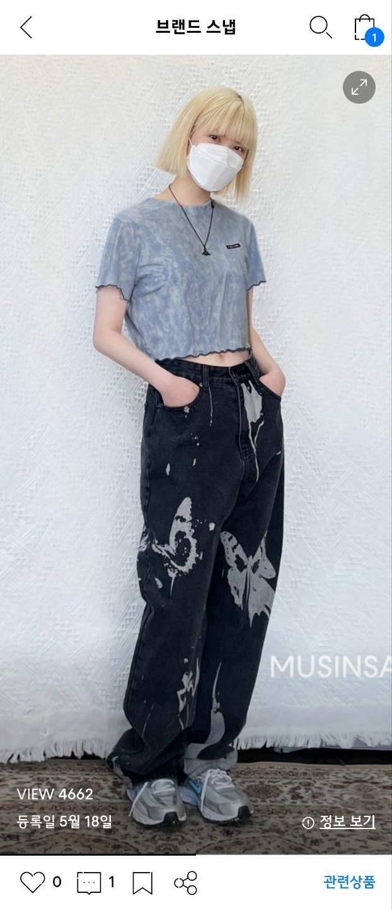

설계
사용자 맞춤 상품 추천 기능
사용자가 업로드한 옷
옷에 대한 정보를 찾음

Slide 9
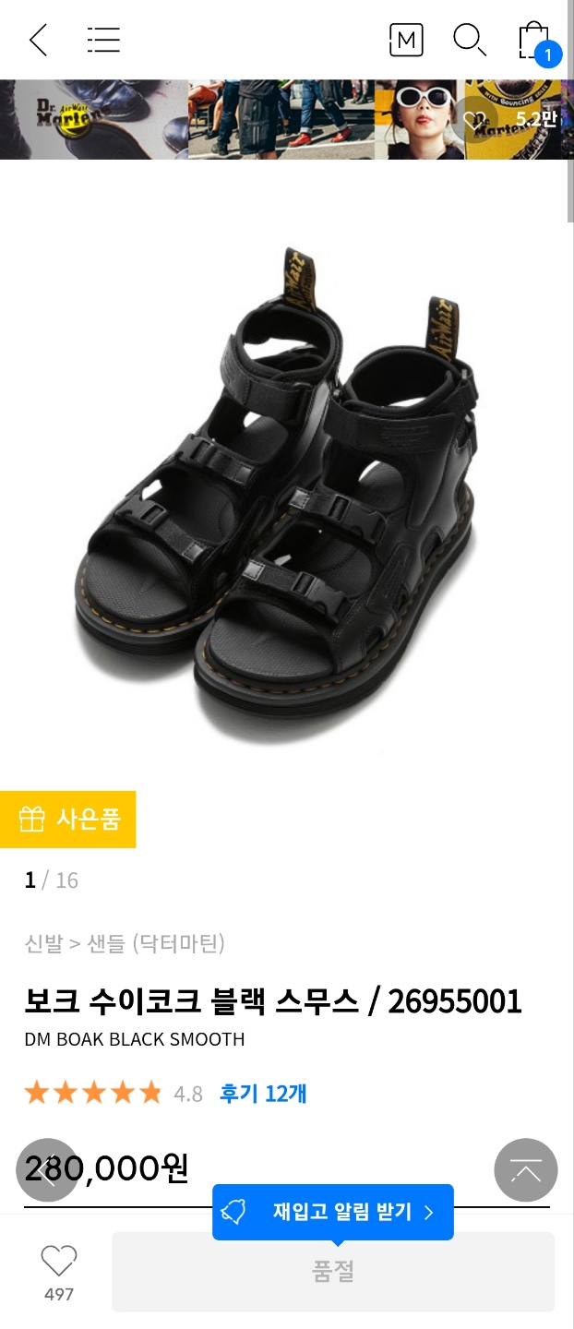
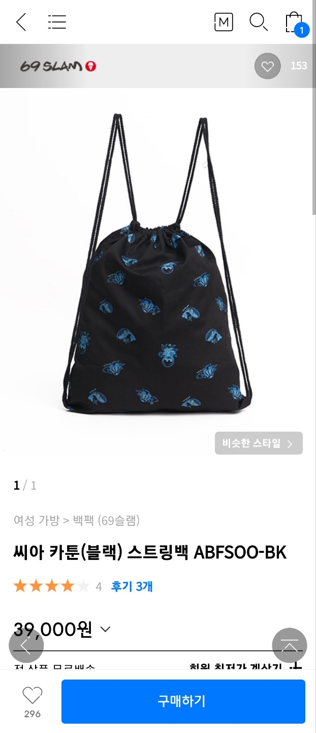
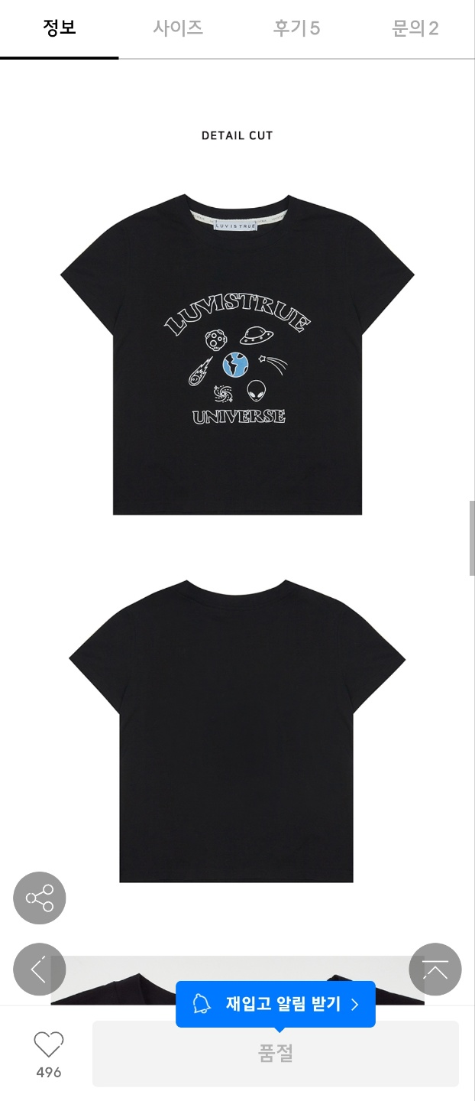
상품추천

Slide 10
설계
누구나 AppStore을 통해 응용 소프트웨어를 쉽게 배포할 수 있으며 사용자가 업로드한 정보를 데이터베이스에 저장해 데이터를 축적하는 것도 가능해 짐
스마트폰에 카메라가 장착되어 이를 이용할 수 있음
인공지능을 이용해 사용자가 옷 사진을 쉽게 업로드 하는 데 도움을 주며
상품 추천도 해 줌
->인공지능이 옷의 위치 파악 후 배경 삭제→옷의 속성 추출->상품 추천

Slide 11
설계
딥러닝
:인공신경망을 사용해 머신러닝 학습을 수행하는 것
->화상 처리에 용이

Slide 12
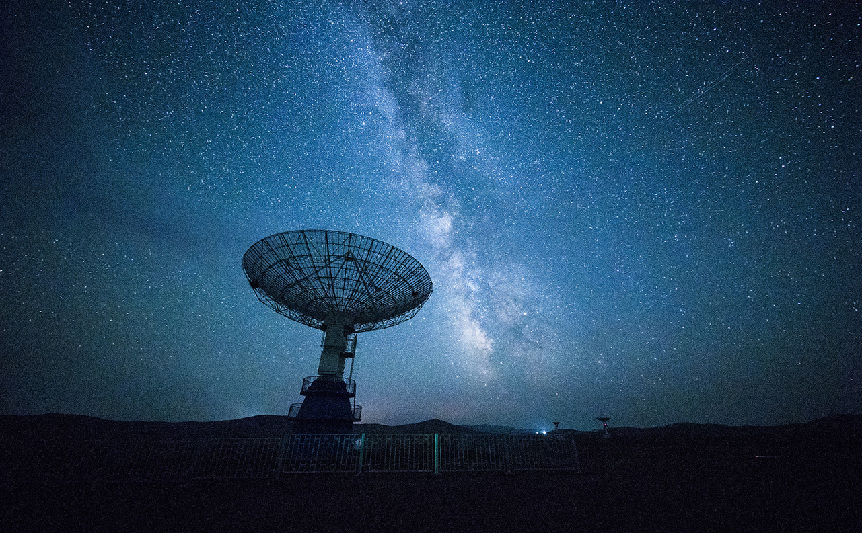
Object Detection
R-CNN 알고리즘 기반
Object Classification
Object Localization

Slide 13
R-CNN 알고리즘 기반
CNN
Region Proposal
SVM

Slide 14
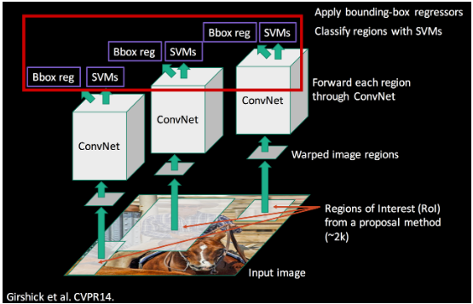
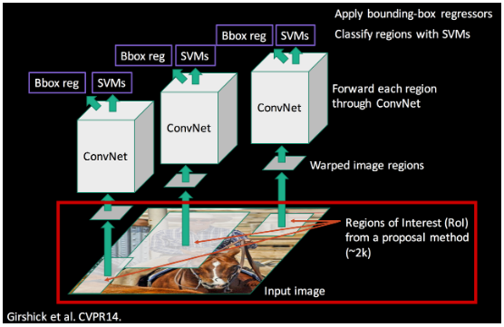
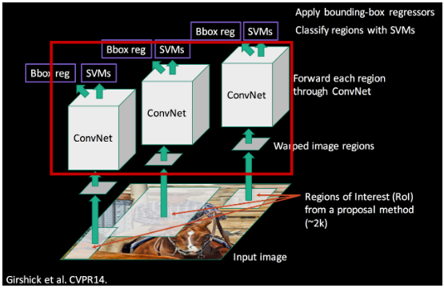
CNN
:특징 벡터 추출
SVM
:특징 벡터를 이용한 판별
Attribute Recognition → 상품 추천
Region Proposal
:옷이 있을 법한 영역 찾음

Slide 15
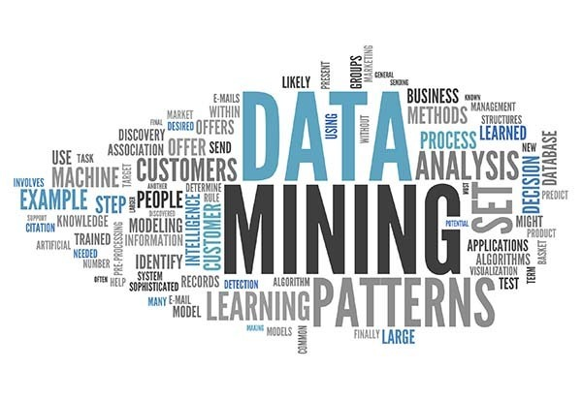
빅데이터와 인공지능의 활용이 중요
-> 데이터 마이닝의 중요성 ↑
-> 데이터 마이닝
: 데이터베이스 내에 어떠한 방법에 의해 지식을
찾아내는 과정으로, 이를 통해 정보의 연관성을
파악해 가치 있는 정보를 만들어 의사 결정에
적용함으로써 이익을 극대화 시킨다.

Slide 16

감사합니다
20223090-사민주

Slide 17
참고문헌
https://m.blog.naver.com/seagreen0314/222048919987
유튜브 및 인스타 캡쳐 사진
오승재 패션 인플루언서의 인스타화면 캡쳐
http://www.aitimes.com/news/articleView.html?idxno=140208
앱 ‘무신사＇ 캡쳐 사진
<a href="https://www.flaticon.com/free-icons/human" title="human icons">Human icons created by Hendi Perkasa - Flaticon</a> https://fashionseoul.com/209072
https://byline.network/2021/01/26-122/
https://ko.dict.naver.com/#/entry/koko/e8e90e8143574a9b8b47295a5d18b9e1
http://www.aitimes.com/news/articleView.html?idxno=140554
https://arxiv.org/pdf/1311.2524.pdf (해외 논문)
컴퓨터인터넷IT용어대사전, 데이터 마이닝, 네이버지식백과 (2022.06.09.검색)
https://terms.naver.com/entry.naver?docId=819914&cid=42344&categoryId=42344
김형숙, 이종혁, 이현동.(2021).인공지능 기반 개인 맞춤형 의류 추천 서비스 개발.스마트미디어저널,10(1),116-123.
<a href="https://www.flaticon.com/free-icons/girl" title="girl icons">Girl icons created by Freepik - Flaticon</a>

